Slide 1


Matinée Science Ouverte :
Open data - Sensibilisation à la protection des données personnelles
Rédacteur

Slide 2
Diffuser ou ne pas diffuser ses données ?
Diffusion des données interdites
Données secret défense
Données présentant des risques pour la sécurité publique ou de l’établissement
Diffusion des données soumises à conditions
Données relatives au potentiel scientifique et technique de la Nation
Données protégées par les droits de propriété intellectuelle
Diffusion des données autorisée voire obligatoire
Données géographiques (sauf si relevant de données interdites ou soumises à conditions)
Données environnementales (sauf si relevant de données interdites ou soumises à conditions)
Données relatives à des procédures contentieuses ou répressives
Données relatives au secret professionnel
Données à caractère personnel
Données provenant d’un tiers

Slide 3
Quizz : Données à caractère personnel (DCP)
Pas à caractère personnel
A caractère hautement personnel
A caractère personnel
A caractère personnel sensible
Catégories d’information | DCP? | Données
Identité civile Données de personnalité Identité numérique Mesures scientifiques Elément de propriété Localisation numérique Identification universitaire étudiant Statistiques Donnée de vie privée Donnée confidentielle Identificateur unique des personnes Données de santé | OUI OUI OUI NON OUI OUI OUI NON OUI OUI OUI OUI | Nom Photo, enregistrement (Vidéo, audio) Adresse mail Données météorologiques, sismiques… Race de son chien Adresse IP (ordi, smartphone…) N° étudiant (INE..) Sondage, résultats scientifiques Médecin traitant Numéro de compte bancaire Numéro de sécurité sociale IRM, scanner

Slide 4
Les données à caractère personnel : quelles sont-elles ?
Données à caractère personnel
=
Toute information relative à une personne physique identifiée ou identifiable, directement ou indirectement
Des données directement identifiantes (ex : nom, prénom)
Des données indirectement identifiantes (ex: numéro de téléphone , plaque d’immatriculation, NIR, adresse IP, la voix…)
L’identification d’une personne physique peut être réalisée à partir d’une seule donnée (ex: nom) ou à partir du croisement d’un ensemble de données (ex : une femme, agée de 35 ans, fleuriste, atteinte de telle pathologie, suivie par tel médecin, résidant à telle adresse).

Slide 5
Lois applicables sur la protection des données personnelles
Règlement général de protection des données (RGPD)
Règlement (UE) 2016/679 du Parlement Européen et du Conseil du 27 Avril 2016
Mis en application depuis le 25 Mai 2018
Relatif à la protection des personnes physiques à l’égard du traitement des données à caractère personnel et à la libre circulation de ces données
Loi informatique et libertés
Loi n°78-17 du 6 Janvier 1978 relative à l’informatique, aux fichiers et aux libertés modifiée
Création de la CNIL
Recherche en santé : méthodologies de référence de la CNIL
Législation connexe à la protection des données personnelles en recherche
Loi Jardé et Code de santé publique
RIPH
Loi pour une république numérique
Circulation des données et des savoirs
Règlement européen sur l’IA (IA act)

Slide 6

Règlement Général de Protection des Données (RGPD) – Traitement de données
RGPD – Article 4
« Est un traitement toute opération ou tout ensemble d’opérations effectuées ou non à l’aide de procédés automatisés et appliqués à des données ou des ensembles de données à caractère personnel […] »
Sont ainsi notamment concernés les opérations suivantes :
la collecte
l’enregistrement
la structuration
la conservation (l’hébergement)
la transmission
la modification
l’extraction
la communication
la mise à disposition
le rapprochement…
Aussi bien les fichiers informatisés que papier
Le traitement de données personnelles est très vite arrivé !

Slide 7
RGPD - Principes fondamentaux de la protection des données
Les finalités de traitement : objectifs de la collecte
Licites, déterminées, explicites et légitimes
La proportionnalité, pertinence et minimisation des données
Juste nécessaires aux finalités, non excessives
Durée de conservation des données limitée
Limitée à la durée strictement nécessaire aux finalités
La sécurité et la confidentialité des données
Proportionnée aux finalités et aux données traitées
Le respect des droits des personnes
Information et respect des droits (accès, opposition, droit au retrait, suppression…) des personnes concernées
Le principe d’accountability
Obligation pour les organismes de démontrer que des mesures adéquates sont prises pour respecter le RGPD et tenues à jour

Slide 8
Ai-je le droit de mettre en œuvre ce traitement ? Licéité (art. 6 du RGPD)
Traitement licite s’il est basé sur au moins une des 6 bases légales :
Exécution d’une mission d’intérêt public
Base légale principale des traitements de recherche
Consentement libre et éclairé des personnes
Après information réglementaire obligatoire (complète, claire, concise et adaptée aux personnes)
Ethique de la recherche
Obligation légale à laquelle le responsable de traitement est soumis
Exécution d’un contrat auquel la personne concernée est partie prenante
Intérêt vital de personnes physiques (personnes concernées ou autre personne physique)
Intérêt légitime du responsable de traitement
À justifier versus les intérêts/libertés/droits des personnes
INFORMATION OBLIGATOIRE ET PREALABLE A LA COLLECTE DES DONNEES

Slide 9
Quels démarches pour les acteurs de la recherche dans leur conformité ?
Registre de traitement :
Obligation de recenser tous les traitements de données à caractère personnel de l’établissement. Les traitements à finalité de recherche scientifique devraient y figurer dès lors que des données personnelles sont traitées.
Analyse d’impact relative à la protection des données (AIPD) :
Elle est obligatoire pour les traitements susceptibles d’engendrer un risque élevé pour les droits et libertés des personnes concernées.
Contrat obligatoire avec les sous-traitants et avec les co-responsables: pour définir les obligations de chacun dans la gestion/protection des données personnelles
Clauses contractuelles type (CCT) dans le cas de transfert hors UE à établir :
Transfert des données possible hors de l’Union européenne (UE) et de l’Espace économique européen (EEE) seulement si un niveau de protection des données suffisant et approprié est assuré.
Gestion des demandes d’exercice des droits: réponse aux personnes dans le délai d’un mois
Gestion des violations de données : notification à la CNIL et aux personnes en cas de violation grave
Pour vous aider dans ces démarches, contacter votre DPO
Notes:
le traitement de données sensibles (exemple : un projet de recherche consistant à interroger des personnes sur leurs comportements sexuels, un projet de recherche consistant à développer un algorithme de reconnaissance faciale) ou de données relatives aux infractions, condamnations pénales ou aux mesures de sécurité connexes (exemple : une recherche ayant pour objectif de répertorier des infractions sur la base de la lecture de décisions de justice contient de telles données) ;
le traitement de données concernant des personnes vulnérables (exemple : les enfants, les personnes âgées, les personnes détenues, etc.) ;
le traitement à grande échelle de données à caractère personnel (en fonction notamment du nombre de personnes concernées, du volume de données traitées, de la durée ou de la permanence de l’activité de traitement de données, de l’étendue géographique du traitement) ;
le croisement d’ensembles de données ;
des usages innovants ou l’application de nouvelles technologies (exemple : reconnaissance faciale) ;
l’exclusion du bénéfice d’un droit, d’un service ou contrat ;
l’évaluation d’aspects personnels (y compris le profilage) ;
une prise de décision automatisée ;
la surveillance systématique de personnes (exemple : collecte d’images de participants à une expérience en milieu clos).

Slide 10
Dans quels cas peut-on communiquer ou réutiliser des données personnelles ?
Prérequis : Démarches conformité (Formalités CNIL) faites préalablement
Données à caractère personnel non communicables, non réutilisables
Sauf si une des trois conditions suivantes est remplie :
le consentement des personnes concernées a été recueilli après leur bonne information sur la finalité et les modalités de la communication ou de la réutilisation des données les concernant,
Les données ont été anonymisées (c’est-à-dire deviennent non identifiantes) => On ne peut pas remonter à la personne physique,
la réutilisation est autorisée par un texte législatif ou réglementaire.

Slide 11
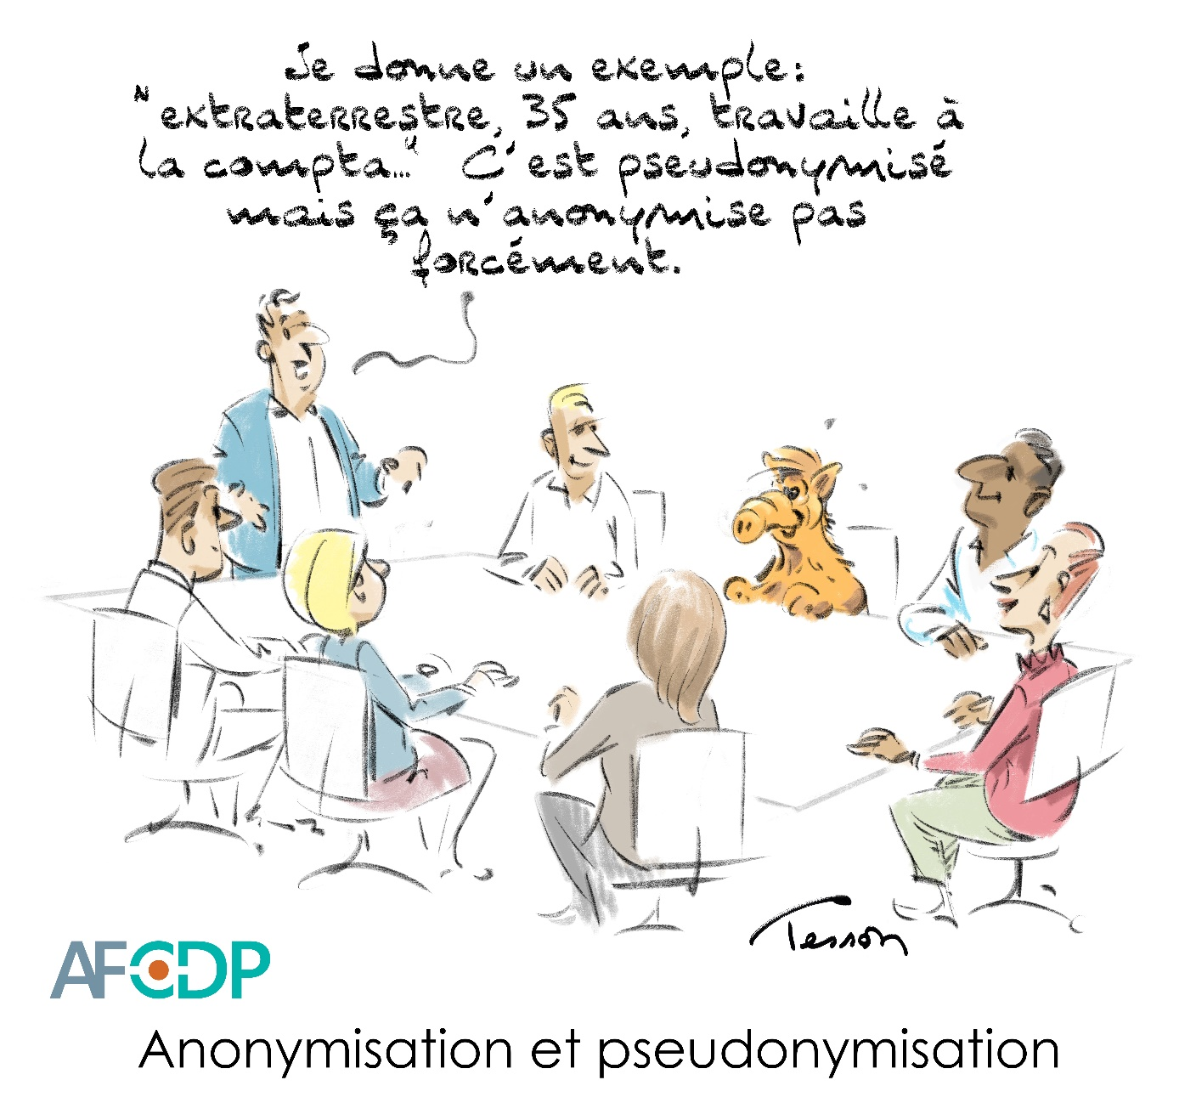
Anonymisation versus Pseudonymisation

Slide 12
Anonymisation ou Pseudonymisation ?
Anonymisation : Processus qui doit rendre impossible l’identification ou la ré-identification des personnes, même en opérant des croisements avec d’autres données
Perte d’informations : généralisation et transformation des données
Exploitation future limitée à certains types d’utilisation => A prendre en compte dès le début du projet.
Données anonymisées : Ne sont plus soumis au RGPD
Pseudonymisation : Processus réversible réalisé de manière à ce qu'on ne puisse plus attribuer les données à une personne physique identifiée sans information supplémentaire.
En pratique, remplacement des données directement identifiantes (nom, prénom, etc.) d’un jeu de données par des données indirectement identifiantes (alias, numéro séquentiel, etc.).
Est un traitement de données personnelles
Données pseudonymisées : Le RGPD s’applique

Slide 13
Anonymisation : comment procéder ?
Pour élaborer un processus d’anonymisation pertinent, il faut, en prérequis:
identifier les informations à conserver selon leur pertinence.
supprimer les données directement identifiantes ainsi que les valeurs rares qui pourraient permettre une ré-identification aisée des personnes
distinguer les informations importantes des informations secondaires ou inutiles ;
définir la précision acceptable pour chaque information conservée
Travail préliminaire indispensable pour définir les techniques d’anonymisation à mettre en place
Contacter le DPO de votre établissement

Slide 14
Comment vérifier son anonymisation ?
Trois critères pour vérifier son anonymisation :
l’individualisation : est-il toujours possible d’isoler un individu dans le jeu de données ?
Exemple : Base de données de CV où seuls les nom et prénoms d’une personne auront été remplacés par un numéro (qui ne correspond qu’à elle) permet d’individualiser cette personne. Dans ce cas, cette base de données est considérée comme pseudonymisée et non comme anonymisée.
la corrélation : est-il possible de relier entre eux des ensembles de données distincts concernant un même individu ?
Exemple : Base de données cartographique renseignant les adresses de domiciles de particuliers ne peut pas être considérée comme anonyme si d’autres bases de données, existantes par ailleurs, contiennent ces mêmes adresses avec d’autres données permettant d’identifier les individus.
l’inférence : est-il possible de déduire, de façon quasi certaine, de nouvelles informations sur un individu ?
Exemple : Tous les hommes ayant entre 20 et 25 ans qui ont répondu à un questionnaire sont non imposables, il sera possible de déduire, si on sait que M. X, homme âgé de 24 ans, a répondu au questionnaire, que ce dernier est non imposable.

Slide 15

Quel est l’intérêt de la pseudonymisation ?
C’est une mesure de sécurité promue par le RGPD
C’est un moyen de limitation des risques et d’amélioration de la protection des participants
Données préservées car pas d’altération du niveau de détail
Base de données pseudonymisées = Possibilité de ré-identification
Exemple : Une base de données dont les noms et prénoms ont été remplacés par un numéro aléatoire mais contient la date d’entretien du participant et une autre base de données créées avec les noms et prénoms et la date d’entretien.
Cloisonner les bases de données pour limiter les possibilités de ré-identification
=> Stocker dans des espaces distincts voire supports distincts

Slide 16


Points de vigilance RGPD
A NOTER
Réalisation de la formalité auprès de la CNIL par le responsable de traitement, et non par le chercheur ou l’étudiant => Prendre contact avec le DPO.
Après la fin de votre recherche, les résultats de l’étude qui sont publiés ne doivent pas permettre d’identifier directement ou indirectement les personnes concernées.
Assurez-vous de bien procéder à l’effacement des données à l’expiration du délai de conservation défini.
Vous ne devez pas réutiliser ou transférer ces données pour une autre recherche si la personne n’en a pas été informée !
Pour vos traitements contenant des données personnelles, contacter votre DPO

Slide 17
Quelques références pour aller plus loin
Open data dans la recherche :
Ouverture des données de recherche - Analyse du cadre juridique
Anonymisation des données personnelles :
L’anonymisation de données personnelles | CNIL
Les Techniques d’anonymisation/Groupe de travail Article 29/ Commission Européenne EN
Anonymisation et Open Data :
L’anonymisation des données, un traitement clé pour l’open data | CNIL
https://www.cnil.fr/sites/default/files/atoms/files/guide_open_data.pdf

Slide 18

Des questions ?
www.u-pec.fr
Marie-Hélène Noël
dpo@u-pec.fr
Tél. +33 (0)1 45 17 71 28 / 06 01 16 86 73
Fax +33 (0)1 45 17 19 83

Slide 19
Quelques techniques de pseudonymisation / d’anonymisation
PSEUDONYMISATION
Compteur : Substitution d’un attribut (ou un ensemble d’attributs) directement identifiant par un nombre, défini par un compteur.
Ex: remplacer les données nom, prénoms, date de naissance par un numéro incrémental
Générateur de nombres aléatoires : Substitution d’un ou plusieurs attributs par un nombre aléatoire
=> Ré-identification possible via des tables de correspondance
Chiffrement à clé secrète : Chiffrement des données directement identifiantes.
=>Ré-identification possible des données personnelles par le détenteur de la clé secrète
ANONYMISATION
Randomisation : Modification des attributs dans un jeu de données de telle sorte que celles-ci soient moins précises, tout en conservant la répartition globale.
Ex: permuter les données relatives à la date de naissance des individus permet d’altérer la véracité des informations contenues dans une base de données
Généralisation : Généralisation des attributs du jeu de données en modifiant leur échelle ou leur ordre de grandeur afin de s’assurer qu’ils soient communs à un ensemble de personnes.
Ex: dans un fichier contenant la date de naissance des personnes, remplacer cette information par la seule année de naissance, ou un intervalle temporel (par exemple : individus entre 25 et 30 ans)

